Slide 1

A fenntartható és felelős bár
"Felelősek vagyunk azért, hogy egy jobb világot építsünk a jövő generációnak. Közös feladatunk ez."
Paul Ricard

Slide 2
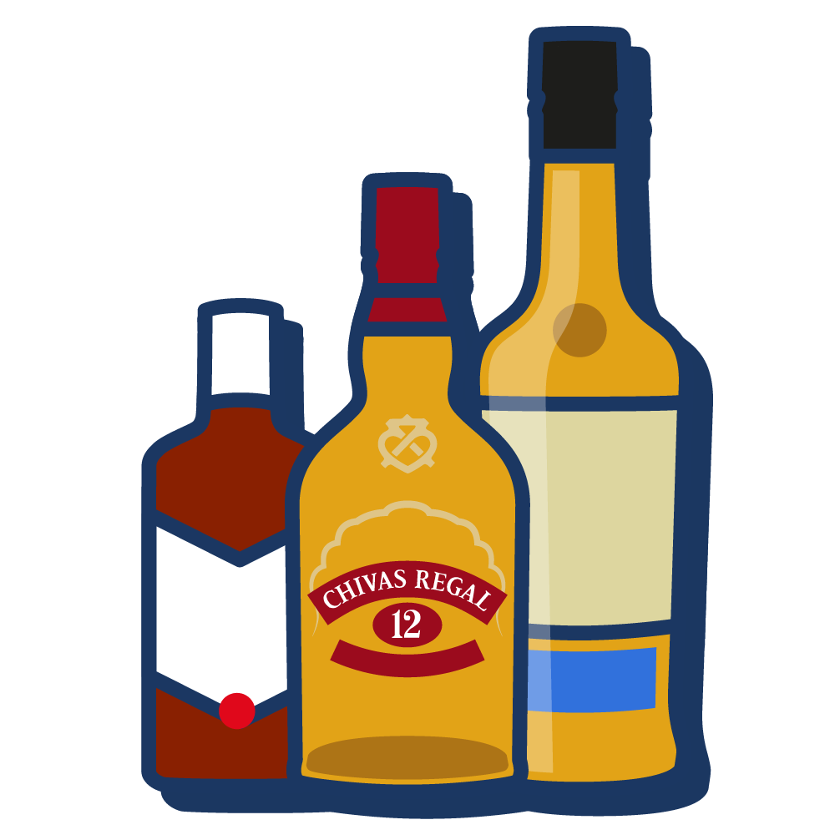
1
1. Dolgozz olyan márkákkal, akiket ismersz, és akikben megbízol!
A Pernod Ricardnak van fenntarthatósági és felelősségvállalási programja és tevékenysége
Az Absolut melléktermékeinek kevesebb, mint 1%-a kerül hulladéklerakóba. 200000 disznót táplálnak a cefremaradékkal.
A Chivas Brothers lepárlói 100%-ban megújuló energiát használnak
A Martell Cognac 100%-ban helyi szőlőt dolgoz fel
Az Altos Tequila agave-maradékát 99%-ban komposztálják
A Jameson (Irish Distillers) 33%-al csökkentette vízfelhasználását 2010 óta
A Beefeater 25%-al csökkentette energiahatékonyságát és 100%-ban megújuló forrásból származó elektromos áramot használ

Slide 3

2
2. Dolgozz friss, helyi alapanyagokkal
Vásárolj helyi piacon, közvetlenül a termelőtől
Nevelj fűszernövényeket saját magad
Használj olyan zöldséget-gyümölcsöt, aminek szezonja van
Használd fel a zöldséget-gyümölcsöt teljesen
Készíts saját lekvárt, pürét, kandírozz, aszalj, erjessz, készíts szirupot
Válts ki drága alapanyagokat: lásd "Trashtiki" saját készítésű helyettesítők
Díszíts helyi termékből: mangó helyett alma!
Díszíts kreatívan abból, amit eddig kidobtál
Csak akkor díszíts, ha tényleg szükséges; "a kevesebb lehet több"
Használj ízesítésre/kiegészítésre/kiváltásra citromsav, almasav, tejsav, aszkorbinsav (ez egyben a C-vitamin!), ecetsav, borkősav porokat ill. abból készített oldatokat
Kérj beszállítóidtól fenntarthatósági igazolást (Fair Trade, Organic, Bonsucro)

Slide 4

3
3. Felelős kiszolgálás
Értsd meg, hogyan hat az alkohol, és milyen szabályok vonatkoznak a fogyasztásra
Használj mércét, figyelj a mértékre
"Alcohol is alcohol" - Sör, bor, rövidital (long drink); 1 pohár sör, 2dl bor, 3cl spirit = azonos a tiszta alkoholtartalom (12ml = 10g tiszta alkoholt tartalmaznak)
Fontos a hidratálás: kínálj vizet a vendégeidnek az itala mellé
Előzd meg a problémák kialakulását! Balhé-esélyesek a nagyobb, egynemű (férfi) ittas társaságok, a zárás közeli időpontok, a szurkolók
Ellenőrizd az életkort, ne szolgáld ki alkohollal a fiatalkorút!
Figyelj arra, hogy várandós hölgy, autóvezető ne igyon
Ne itasd a részeget!
Segíts taxi hívással; írd ki a taxi telefonszámát, a busz menetrendet
Képezd a személyzetet, hogy tudják kezelni a fenti helyzeteket!

Slide 5

4
4. A fenntartható bárműködés
Ne legyen egyszer-használatos műanyag eszközöd, szívószál, stb.
Mérd fel, mennyi báreszköz érkezik be hozzád egy hónap alatt - és keress alternatívákat! Akár digitálisat pl. itallap, akciók, QR kód, stb.
Ne díszíts italt feleslegesen, főleg ne egyszer-használatos eszközökkel
Notes:
As with many industries, hospitality has a heavy reliance on plastic and, in some cases, these materials are vital to a smooth operation. However, this comes with a high environmental cost, and it’s time to understand which materials are really and truly necessary, beginning with the products with the shortest lifespan.

Slide 6

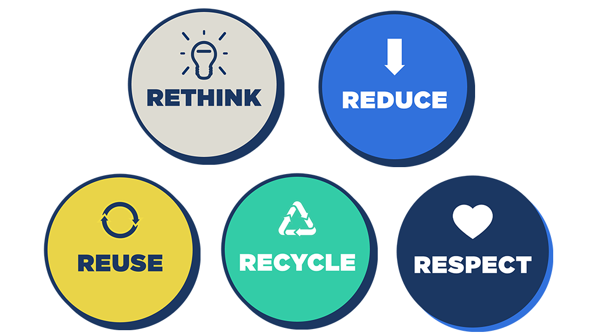
5
5. Hulladék-kezelés: angolul 5R
Rethink - gondold át: tényleg ki kell dobnod?
Reduce - használj kevesebbet
Reuse - használd újra...akár valami másra
Recycle - újrafelhasználás: ellenőrizd a szelektív gyűjtést és újrafelhasználást
Respect - tiszteld a környezetet: használj olyan alapanyagokat, eszközöket, amelyek beszállítói környezettudatosak
Rendszeresen mérd fel a hulladék mennyiségét, amit termelsz és csökkentsd
Képezd a személyzetet a gondolkodásmódra és praktikus megoldásokra
Notes:
Even during regular service, bars can create a lot of waste. How do we fix this problem?

Slide 7

6
6. Víz- és energia-takarékosság
Víz: hogyan mosogatsz? Egy gazdaságos, teli mosogatógép jobb, mint folyóvizes kézimosogatás a csapnál. Használj a csapon takarékos szűrőt/szűkítőt
Papírtörlő: használj mosható textilt
Tisztítószerek: vásárolj környezettudatost, nézd a csomagolását is
Energia, áram, fűtés: szigetelj, építs ki megújulót (napelem), cseréld az izzókat LED-re, csökkentsd a fényt, használj időkapcsolót/mozgásérzékelőt
Notes:
Water and energy are precious resources. Let’s look at the facilities you can use to help maximise efficiency.

Slide 8

7
7. Jég
Csökkentsd a jég felesleges/elkerülhető használatát
Hűtsd elő az arra alkalmas összetevőket
Hűtsd elő a poharakat
Pohár hűtésére jobb a törtjég, mint a kocka
Figyelj a maradékra
Ne olvaszd a csapnál (főleg ne vizet folyatva rá!), az olvadékvíz még alkalmas lehet takarításra, virág öntözésére
Készíts saját jeget, kiveszed a szállítás környezetterhelését
Ha veszed a jeget, ellenőrizd a szállítód környezettudatosságát

Slide 9

8
8. Munka és magánélet egyensúlya
Csak egy életed van: figyelj oda magadra, legyenek pillanatok és helyzetek, amikor te vagy a legfontosabb
Zárás után piálni/dumálni a kollégákkal - egy remek dolog. De ne ez legyen az egyetlen szórakozási forma az életedben. Ha kell, csökkents, és teremts magadnak saját, privát időt
Törd meg a napi rutint. Csinálj dolgokat máskor.
Sportolj. Egészségesebb leszel és jobbkedvű
Notes:
You have one life. Let’s preserve a healthy relationship with both work and personal life. Let’s respect the balance that makes our lives rich.
Working long hours and late-night shifts isn’t always easy. Bartending as a career is all-consuming to say the least!
It can be overwhelming, but the bar shouldn’t rest on your shoulders. Remember, in a bar the needs of the customer do not come before your own needs.

Slide 10

9
9. Wellbeing - a jól lét
Wellbeing...a testi-lelki egészség
Törődj a csapatod, a munkatársak "jól létével"
Figyelj az étkezésre, adj rá lehetőséget
Figyelj az egészségükre, fontos az évenkénti prevenciós szűrés (igen, fiataloknál is!), ne jöjjön betegen dolgozni
Figyelj a mentális egészségükre, kerüld el a "kiégést"
Figyelj a piálásra; furcsa egy antialkoholista bartender, de még furcsább egy alkoholista!
Notes:
We spend many hours of our week at work. Let’s create a culture of wellbeing and health to enrich each others’ lives.
Note to trainer - further information and studies available in this area to mention if attendees are interested.
In their ‘Happiness in Hospitality’ report in 2018, CODE Hospitality found that, from a survey of circa 700 British hospitality workers, only 21% of staff were aware of mental health support in the workplace.
Clearly mental health in the hospitality industry has gone unchecked for a long time. However, awareness of the importance of good mental health, particularly for those who work in the high-pressured, busy environments of many bars, is thankfully on the rise.

Slide 11

10
10. Munkahelyi szabályok
Ismerd a vonatkozó munkaügyi jogszabályokat, és működj aszerint
Figyelj az egészségre és biztonságra, akár a jogszabályokon túl
Ne tűrj el diszkriminációt, semmilyen területen, semmilyen formában
Legyenek egyéni megoldásaid: pl. "apuka-gyes" napok
Munkahelyi szabályidat mindig foglald írásba
Notes:
A pragmatic policy is empowering. Safety, health and sustainability are paramount and policies are what makes them happen.

Slide 12

Kezdj hozzá!
Mérd fel, hol tartasz → készíts "Fenntartható és felelős bár - hogy állok?" auditot!
Nevezz ki egy "Felelős bár" felelőst!
Tájékoztasd a kollégákat, képezd őket, győzd meg őket!
Mutass példát!
Nevezz ki felelőst minden műszakra!
Kezdd el, csináld, mérd fel újra!
Ha valami nem működik, ne add fel, hanem változtass valamin!
Ünnepeld meg az első kis sikereket!
Hallgasd meg figyelmesen a visszajelzéseket!
Foglald össze az eredményeket havonta!
Ami működik, tedd kötelezővé!

